Slide 1
СОЦИАЛЬНО-ПЕДАГОГИЧЕСКИЙ ПРОЕКТ: «Все профессии хороши, выбирай на вкус»
Авторы проекта:
Н.В. Полянская – педагог-психолог
О.А.Матвеева – воспитатель

Slide 2
Цель проекта:
Расширить представления детей о многообразии и особенностях профессии, о роли труда в жизни людей.
Задачи проекта:
обогатить представления детей о многообразии мира профессий в обществе;
расширить у детей знания и представления о профессиях;
воспитывать осознанное отношение к ценности труда взрослых.

Slide 3
Этапы реализации проекта
1. Организационный этап
1. Создание проблемной ситуации для детей, на решение которой будет направлен проект.
Поставить перед детьми вопросы:
— Зачем нужно трудиться?
— Все ли ты знаешь профессии?
— Кем ты хочешь стать?
— Что нам нужно сделать, чтобы это узнать?
— Где мы можем это узнать?
— Как нам рассказать всем о том, что мы узнаем?
2. Совместное обсуждение с детьми работы над проектом.
—Узнать у детей, о каких профессиях они хотели бы узнать больше.
—Какие экскурсии хотели бы совершить.

Slide 4
2. Содержательно-практический этап
Рассматривание репродукций, альбомов, иллюстраций на тему «Профессии».
Экскурсии в разные отрасли народного хозяйства, с целью знакомства детей с различными профессиями.
Круглый стол «Профессии, появившиеся недавно», «Расскажем всем об изменениях в работе людей некоторых профессий» (по выбору детей: водитель, пекарь, врач и др.), «Как было раньше, а как теперь».
Организация сюжетно-ролевых игр: «Магазин», «Гараж», «Библиотека», «Строители», «Больница», «Парикмахерская», «Салон красоты».
Беседа о качествах, которыми необходимо обладать человеку, желающему получить ту или иную профессию: «Эта профессия мне подходит».

Slide 5
Отгадывание кроссвордов, ребусов на тему «Профессии»
Изготовление словаря профессий
Знакомство и обсуждение фразеологизмов о труде.
Чтение стихов и рассказов о профессиях.
Выставка рисунков «Кем я хочу стать». Раскрашивание раскрасок «Профессии».
Лепка – овощи и фрукты, кондитерские изделия и др.
Настольные игры — «Профессии», «Кем быть?», «Ассоциации», «Кому что нужно для работы?», «Знаем все профессии», лото, домино, разрезные картинки.

Slide 6
3.Итоговый этап
создание презентаций о разнообразных профессиях;
изготовление книги детских рассказов о профессиях;
показ видеоролика «Кем я хочу стать?»

Slide 7
Результаты проекта:
- педагоги удовлетворены проведенной работой и результатами проекта;
- собран и систематизирован весь материал по теме проекта;
- у детей появился интерес к данной теме;
- сформировалось целостное представление о трудовой деятельности взрослых;
- дети знают и называют большое количество профессий, пословиц, поговорок о труде, орудиях труда, могут составить описательный рассказ о профессии;
- подготовлена и представлена к вниманию презентация по теме проекта;
- изготовлена книга детских рассказов о профессиях;
- изготовлен с детьми словарь профессий.

Slide 8
Мероприятия по реализации проекта

Slide 9
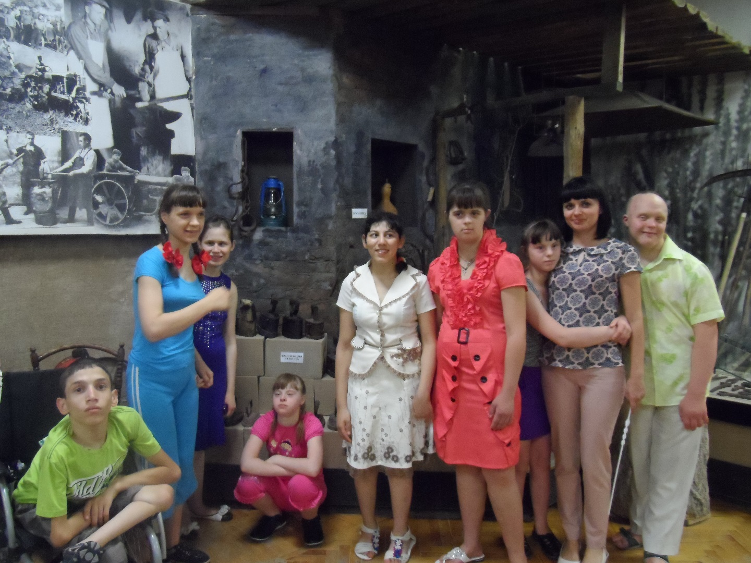
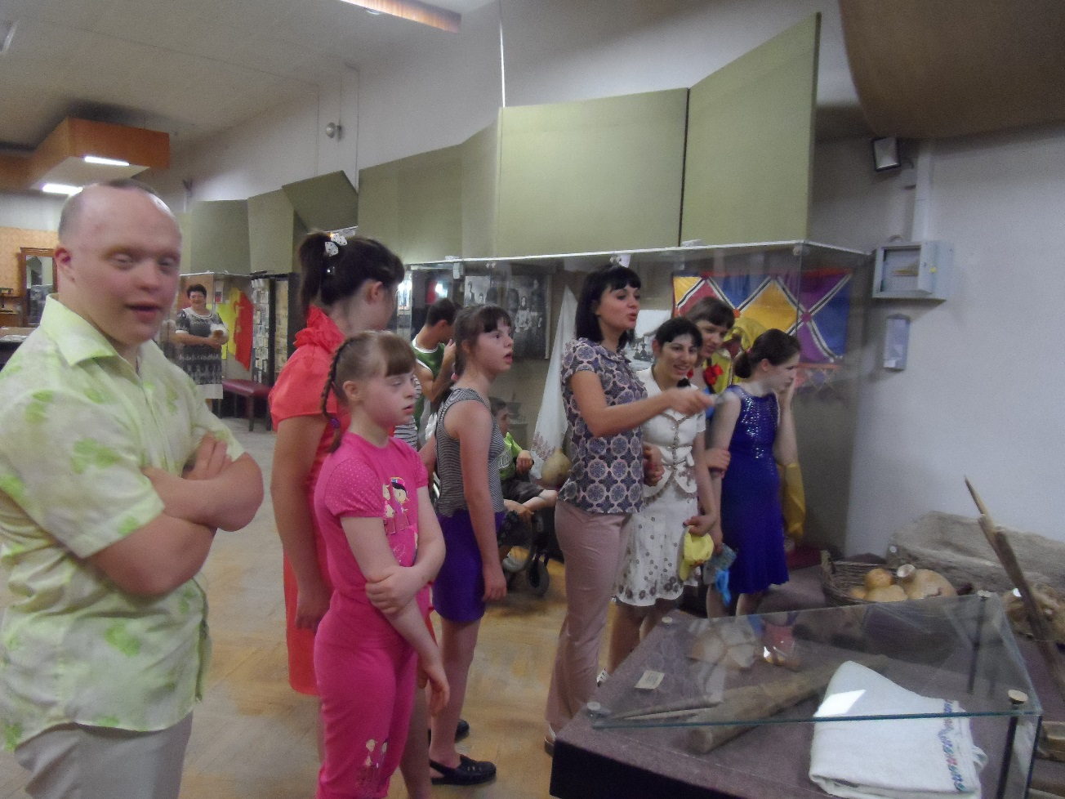
Экскурсия в Ипатовский районный краеведческий музей
Знакомство с профессией экскурсовод

Slide 10
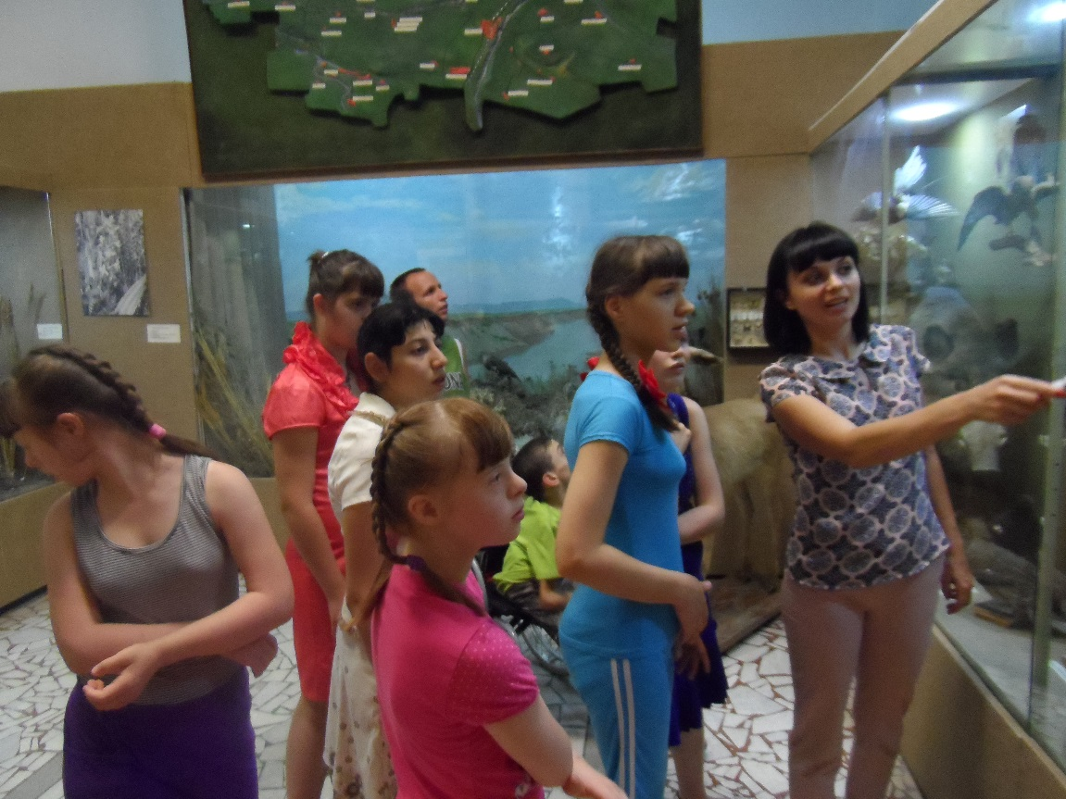
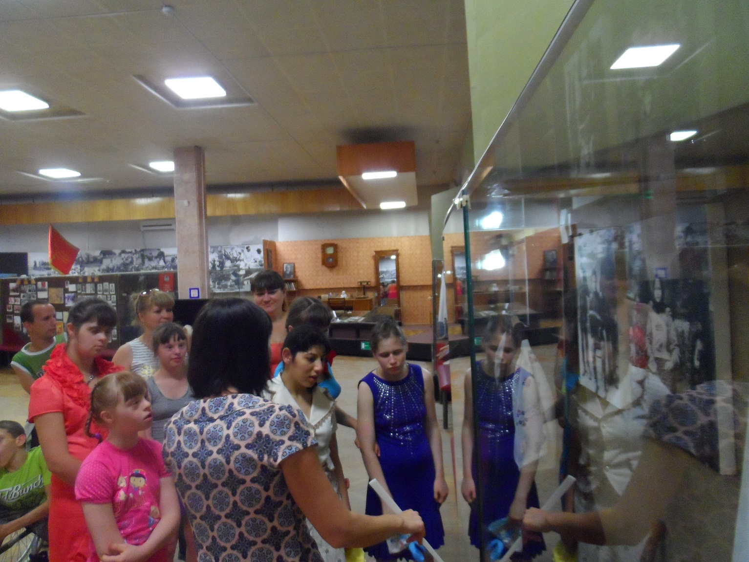

Slide 11
Посещение почтового отделения в п. Винодельненском
Знакомство с профессиями почтальона и начальника почтового отделения
Знакомство с процессом отправления письма на почте и с работой банкомата.

Slide 12
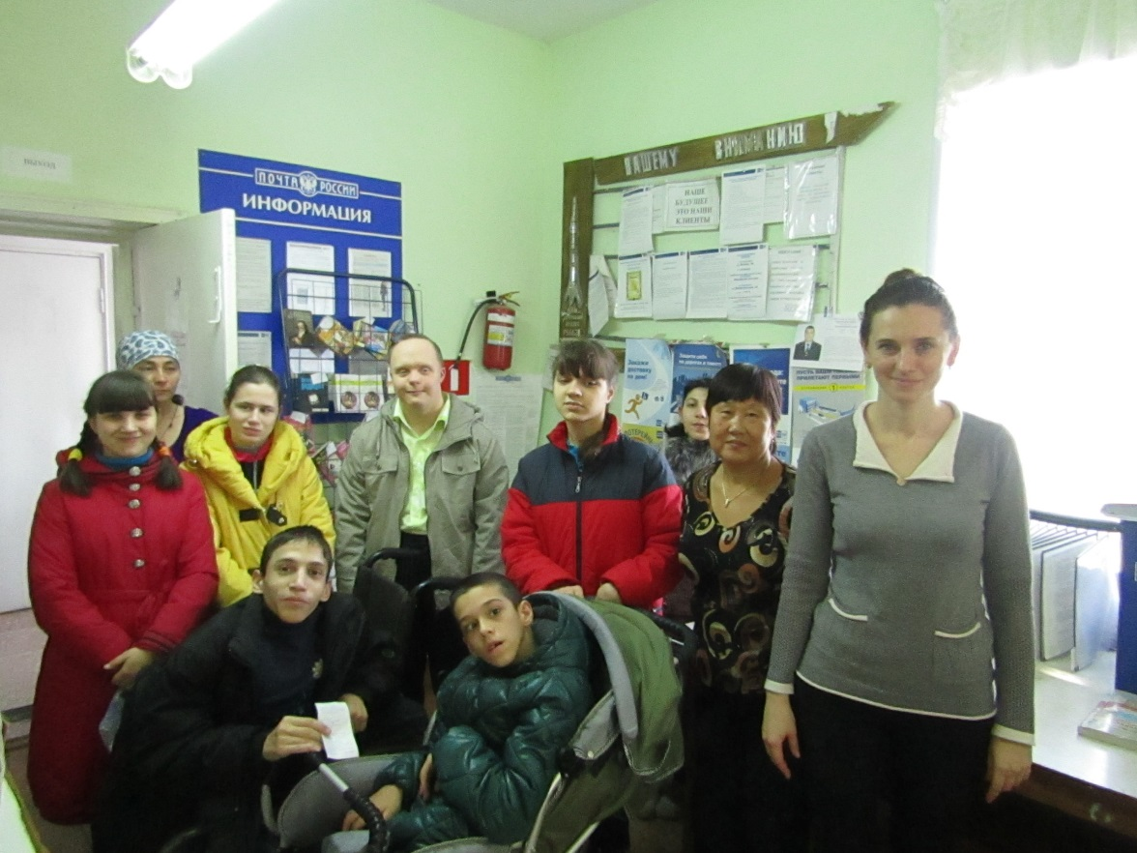
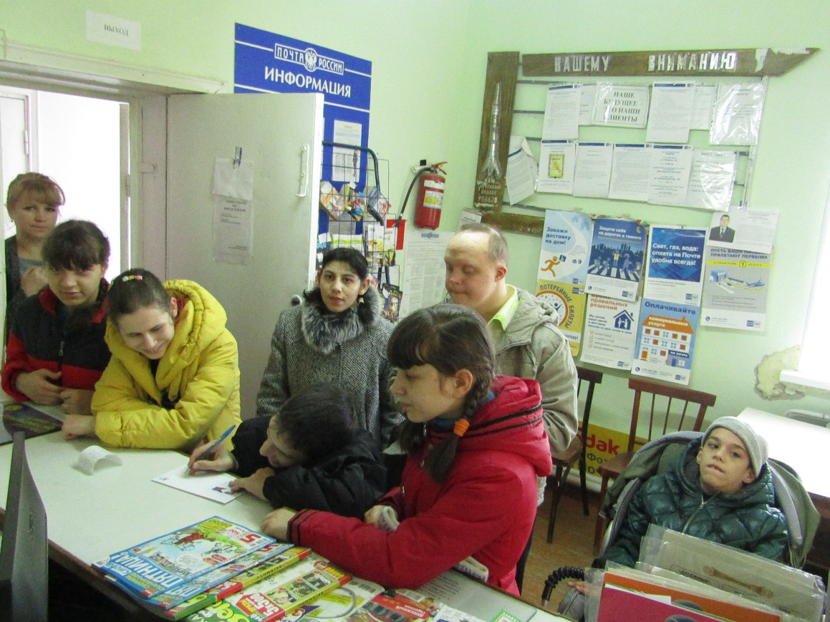

Slide 13
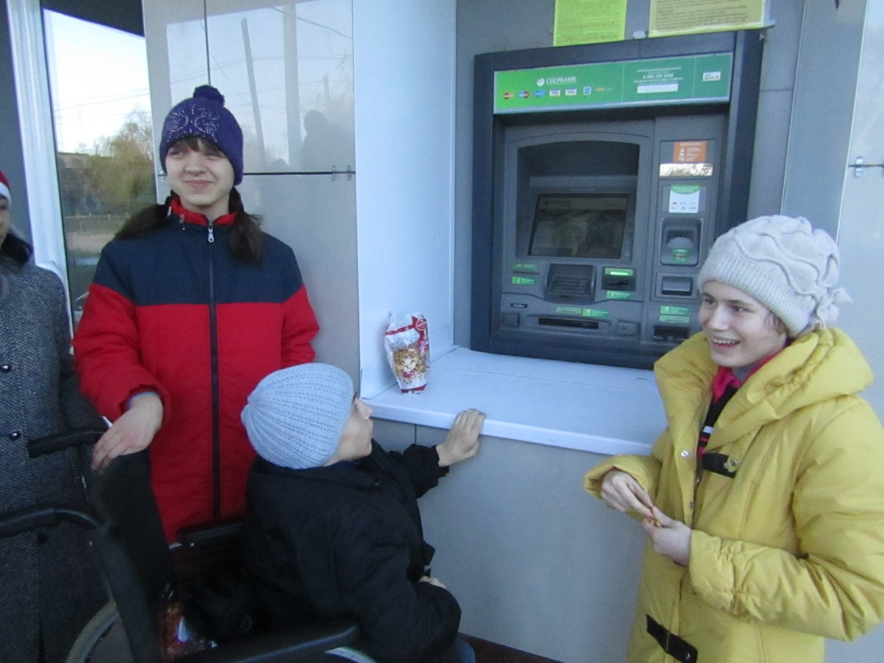

Slide 14
Посещение МКДОУ д/с №9 «Солнышко» п. Винодельненский
Знакомство с профессиями:
Воспитатель
Помощник воспитателя
Дворник

Slide 15
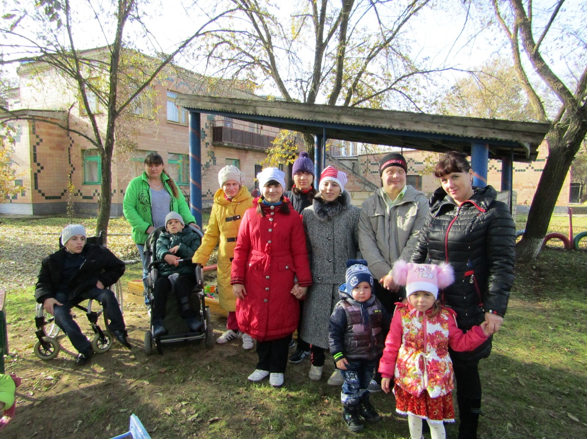
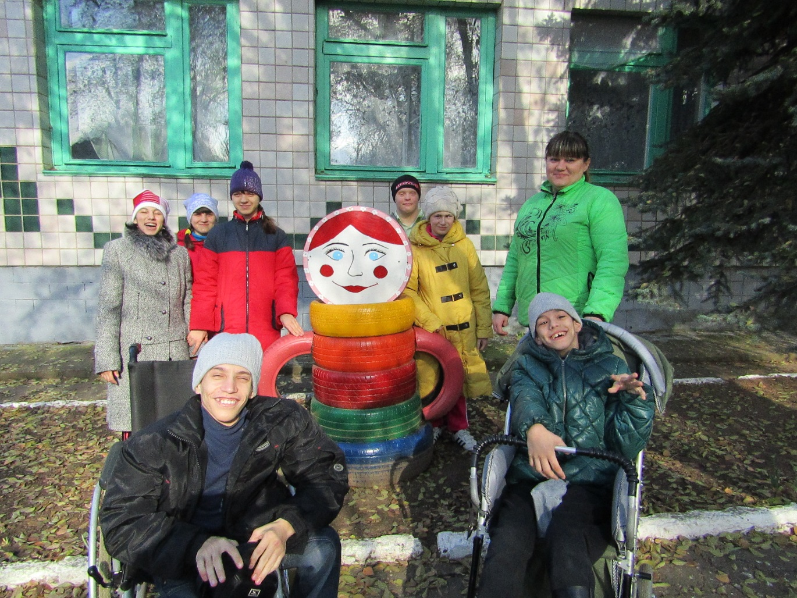
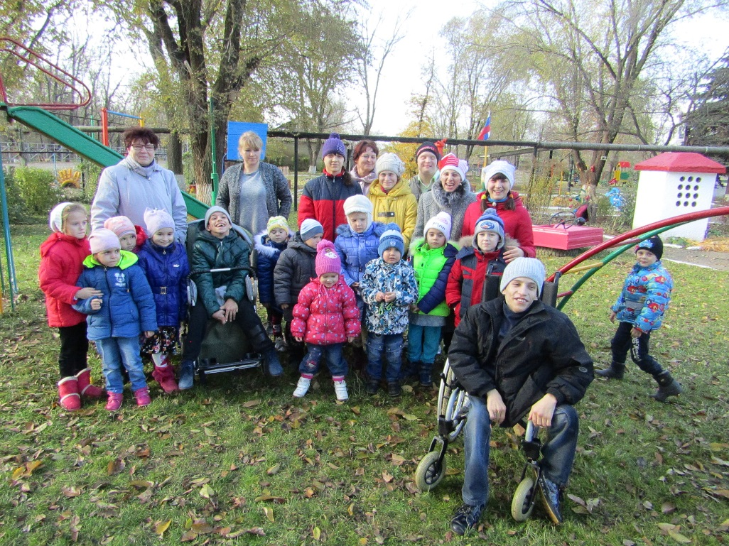

Slide 16
Экскурсия в ЗАО СХП «Агроинвест» в п. Винодельненский.
Знакомство с профессиями:
Тракторист
Машинист по сортировке лука и картофеля
Водитель
Весовщик
Оператор сушилки

Slide 17
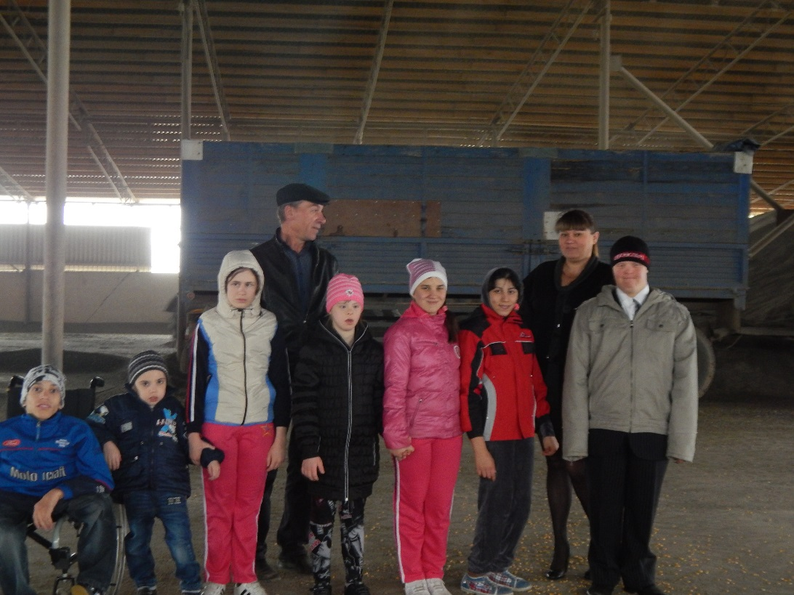
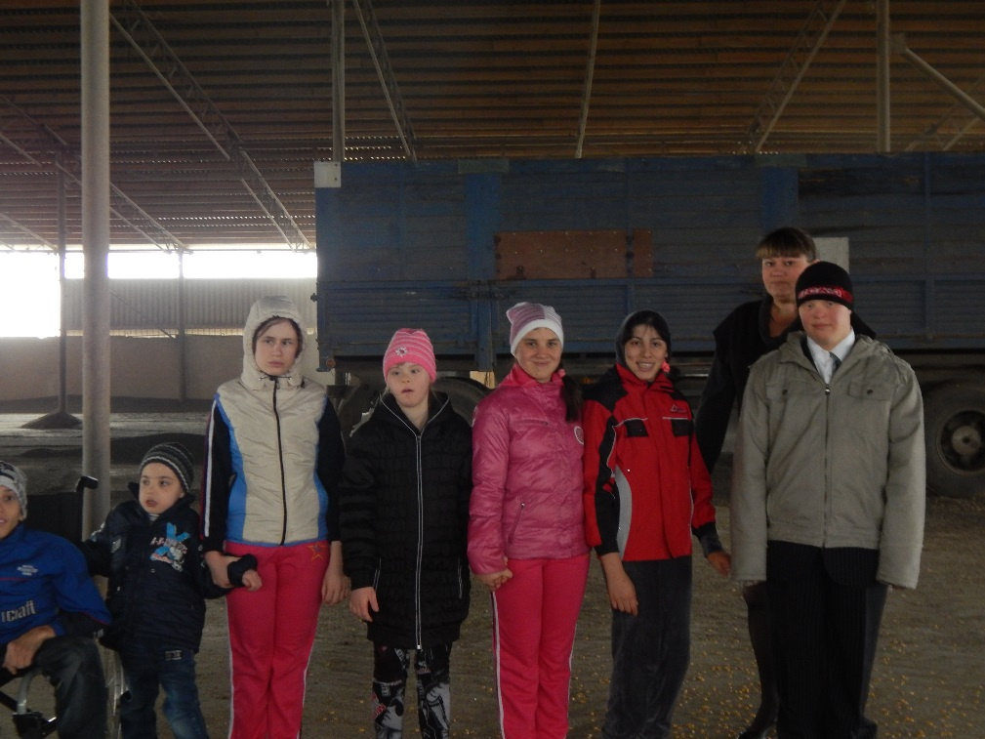
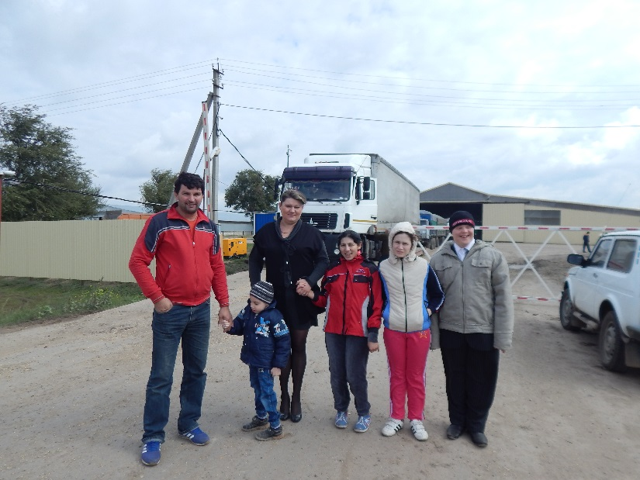
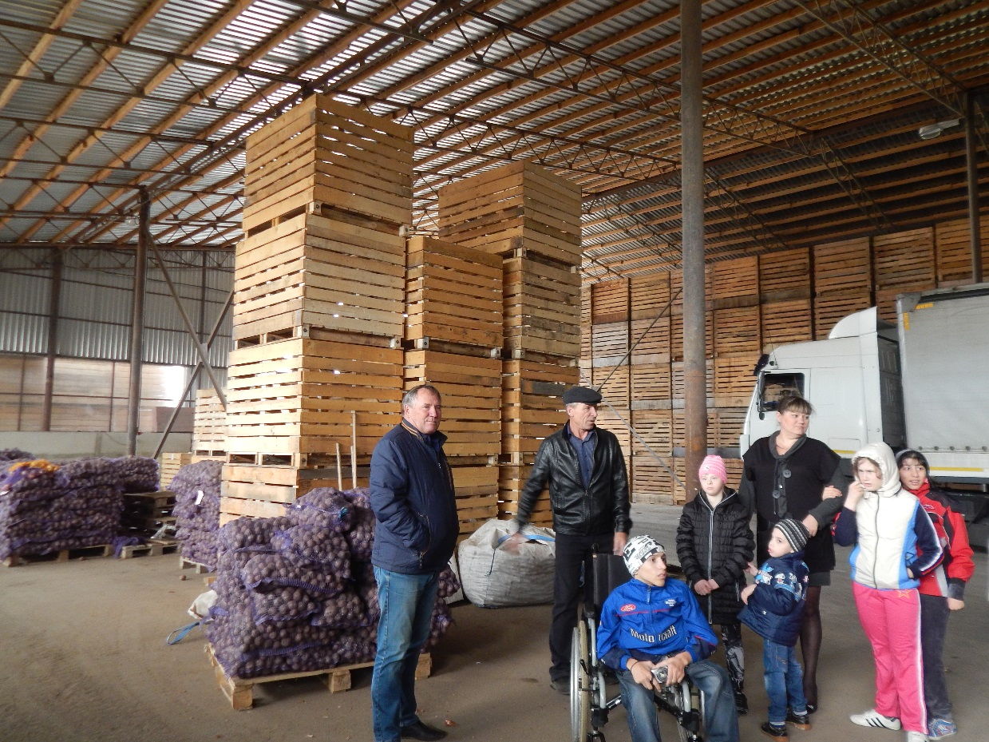
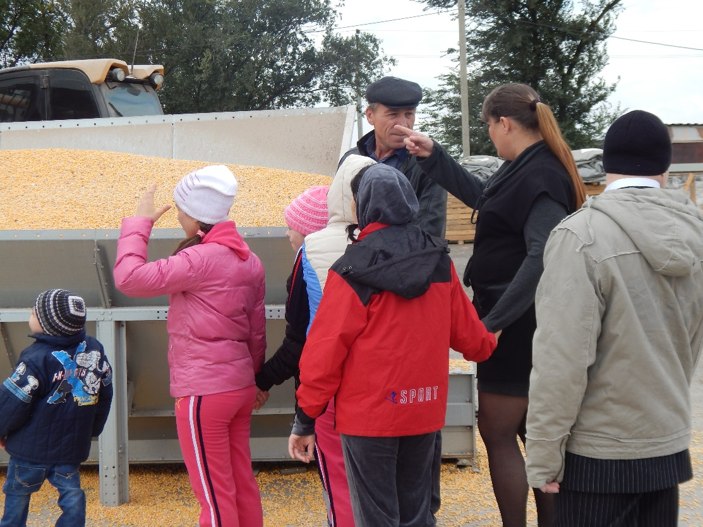

Slide 18
Посещение ФАП п.Винодельненского
Знакомство с профессиями:
Фельдшер
Акушерка
Зубной врач
Санитарка

Slide 19
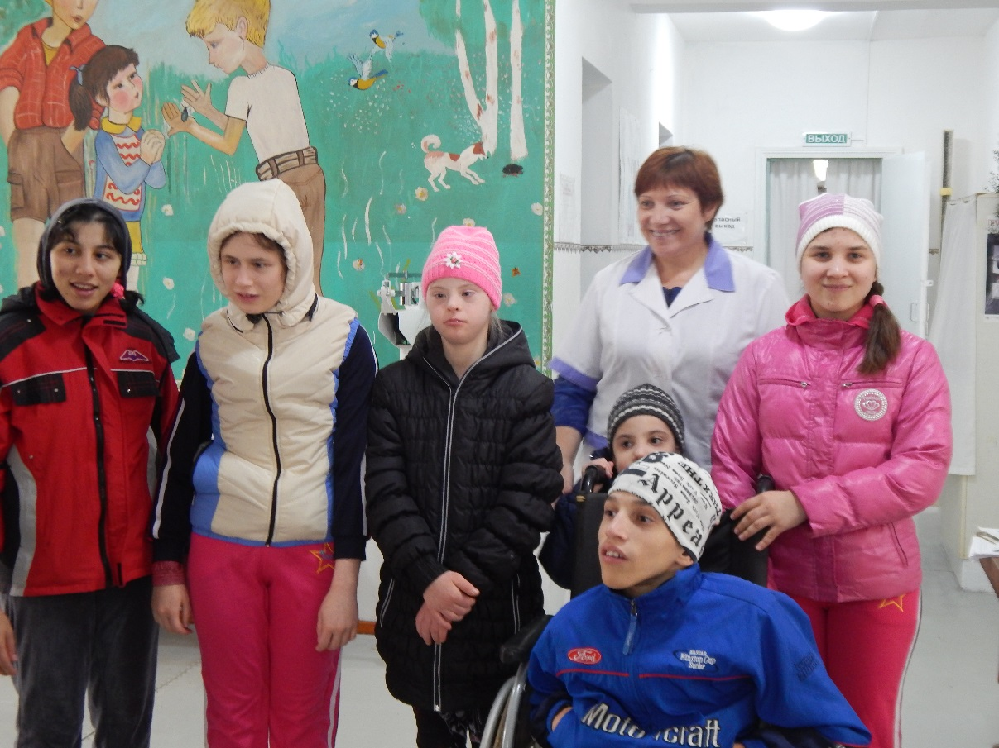
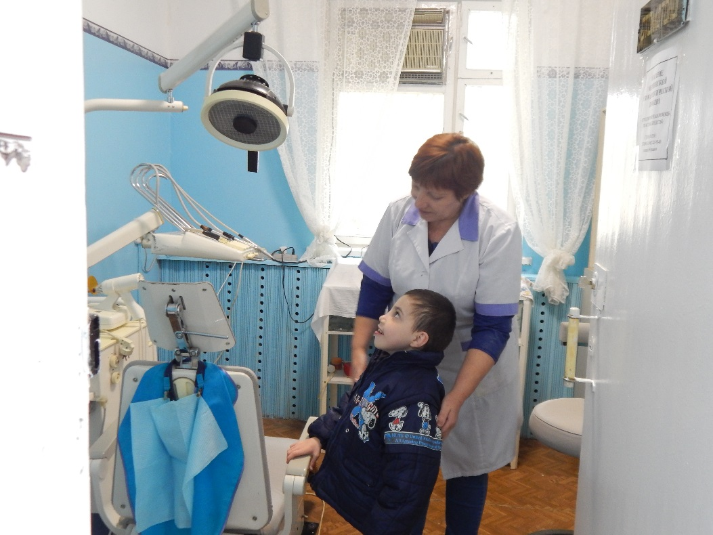

Slide 20
Экскурсия в МКУ Винодельненский ДК сельская библиотека
Знакомство с профессией библиотекарь

Slide 21
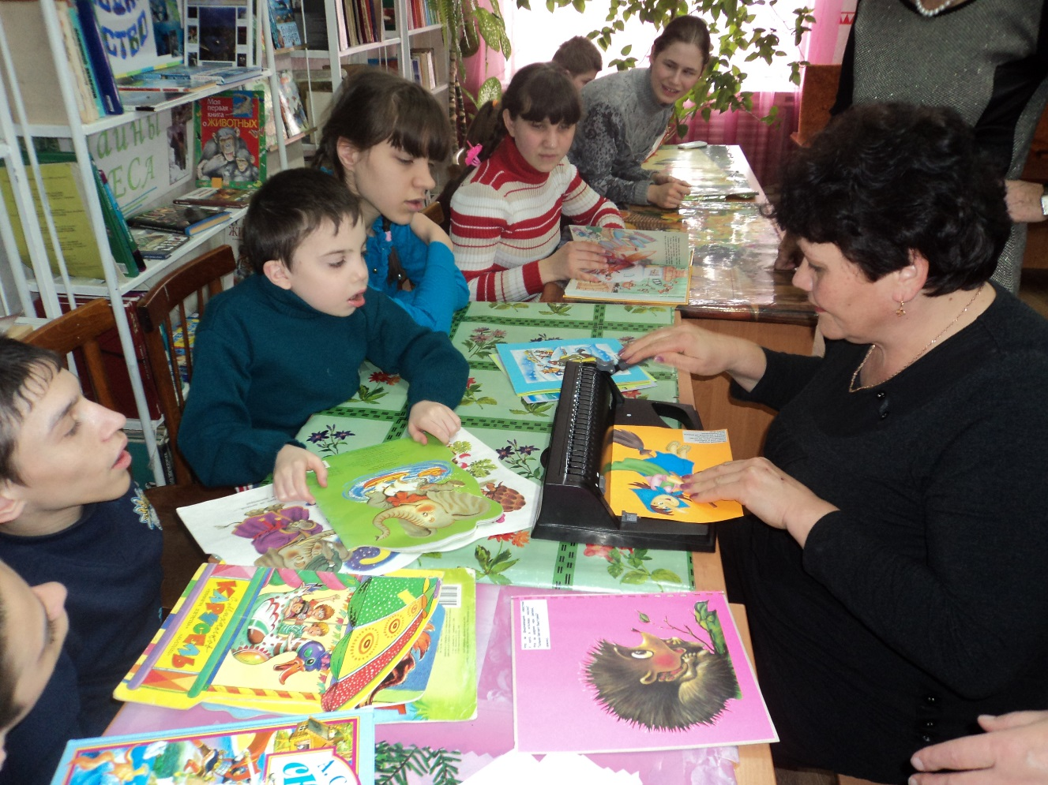

Slide 22
Хозяйственно-обслуживающий персонал ГБСУСОН «Дербетовский ДДИ»
Знакомство с профессией прачки;
Знакомство с процессом стирки и глажки белья.

Slide 23
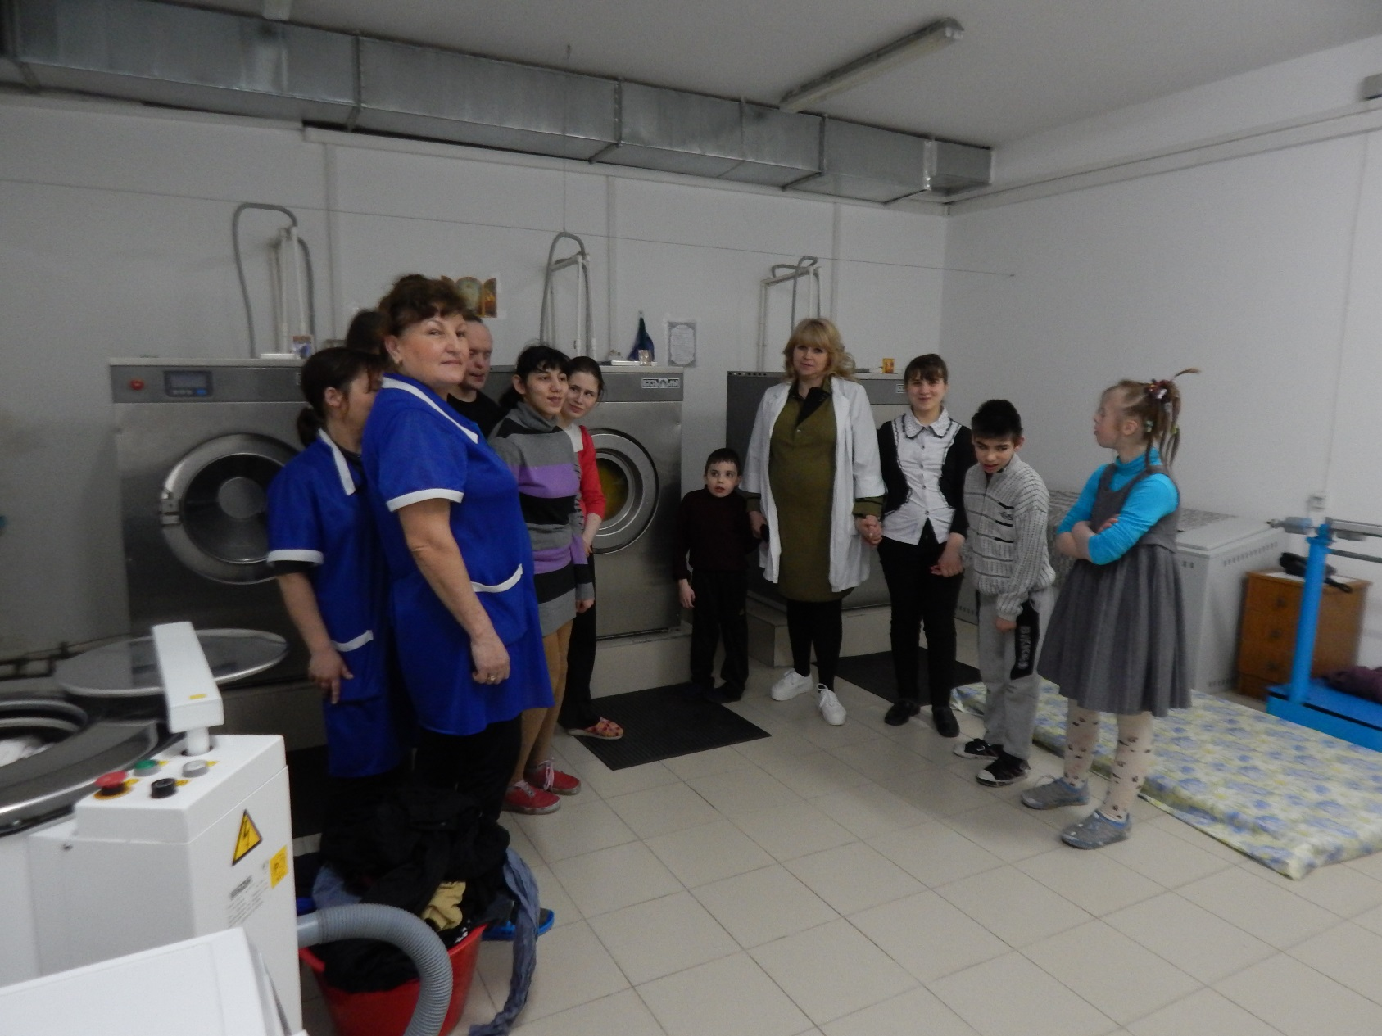
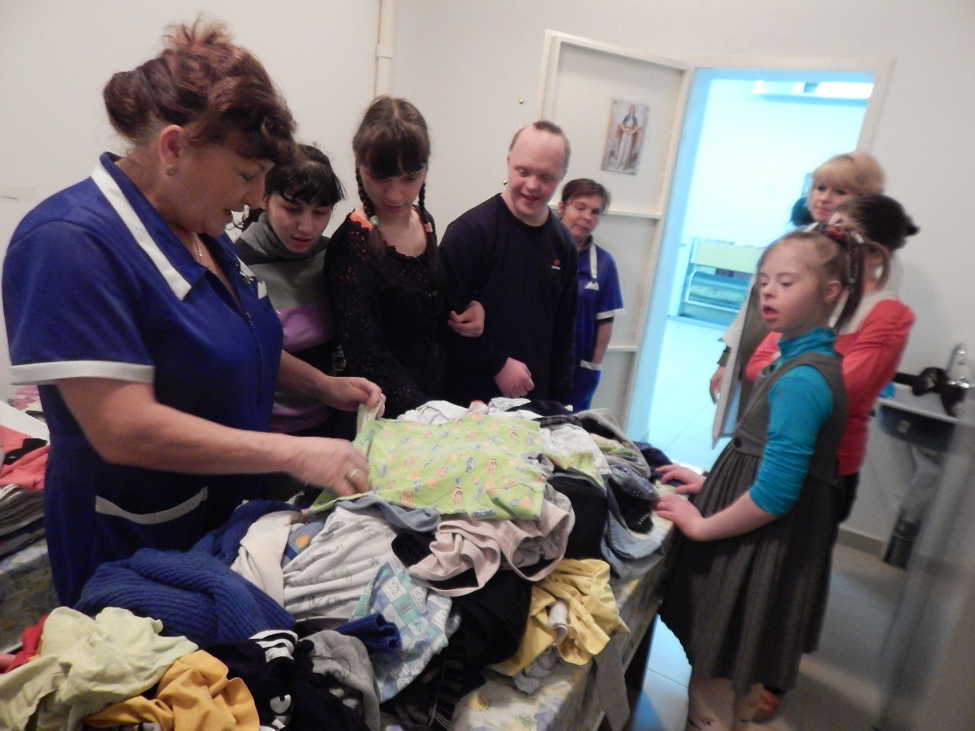

Slide 24
Посещение цирка-шапито «Огни Санкт-Петербурга» в городе Ипатово.
Знакомство с профессиями:
Клоун
Эквилибрист
Воздушный гимнаст

Slide 25
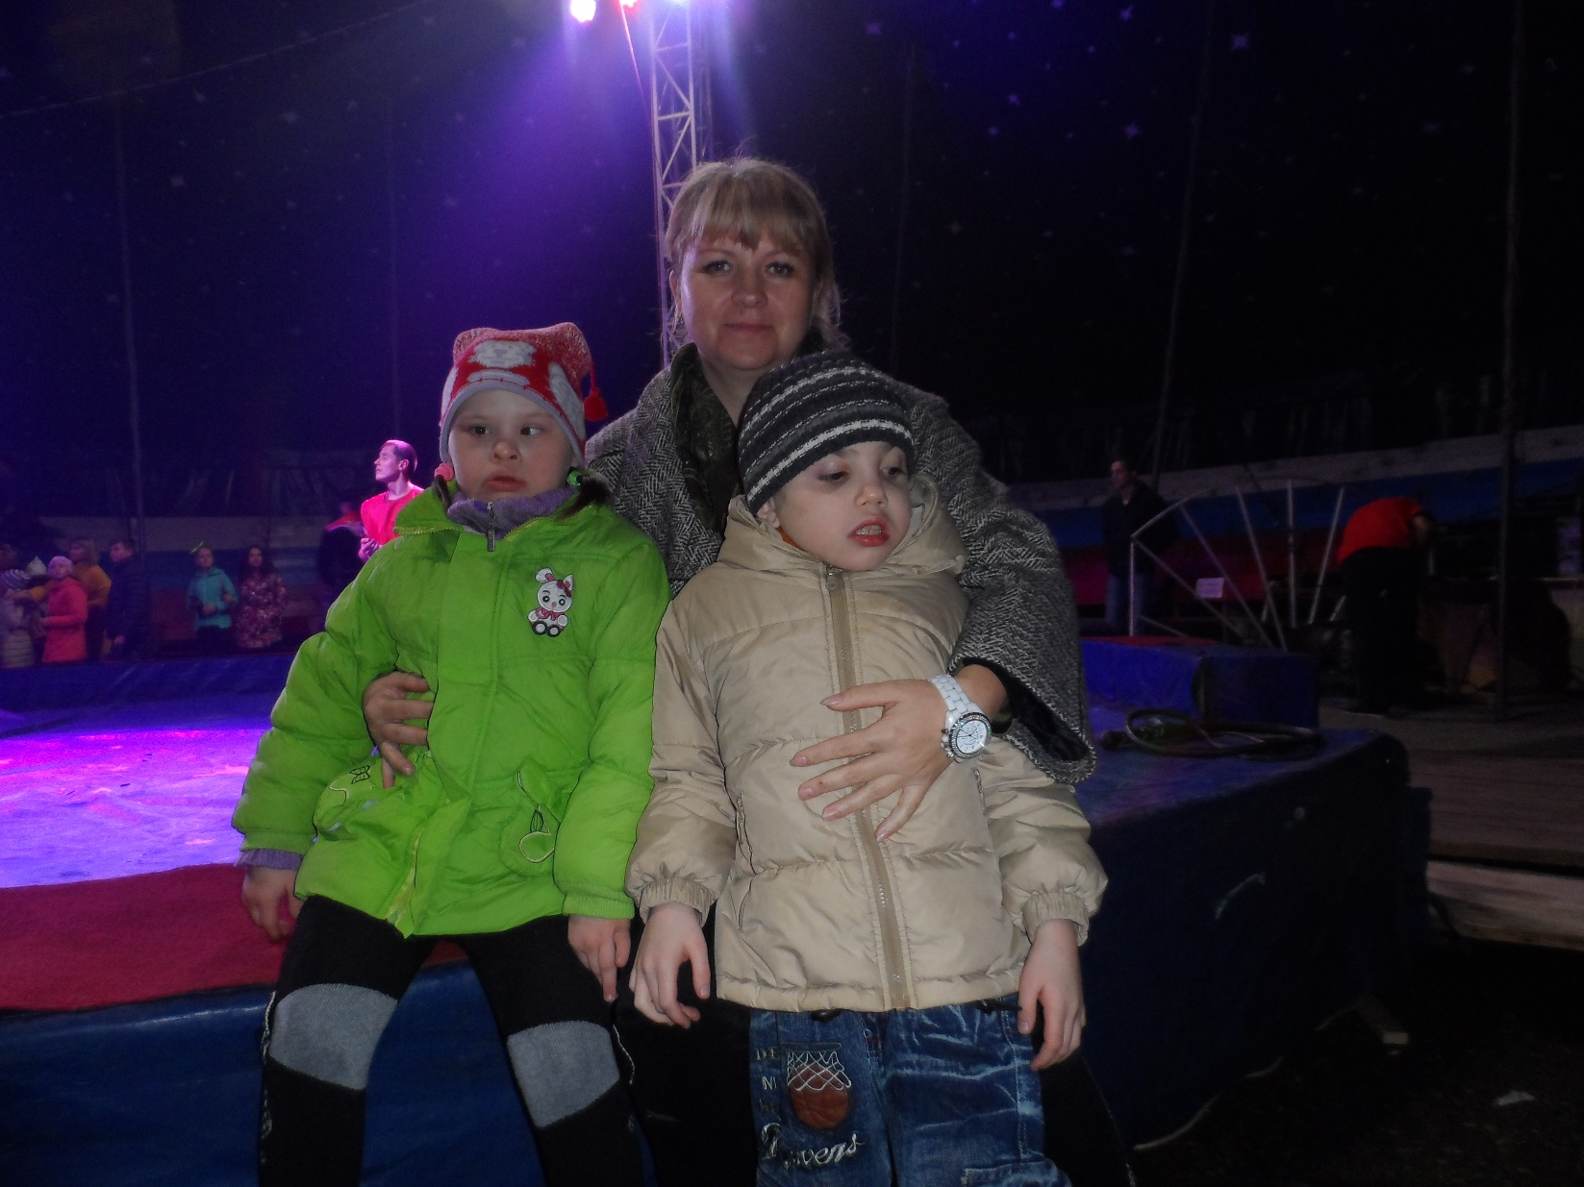
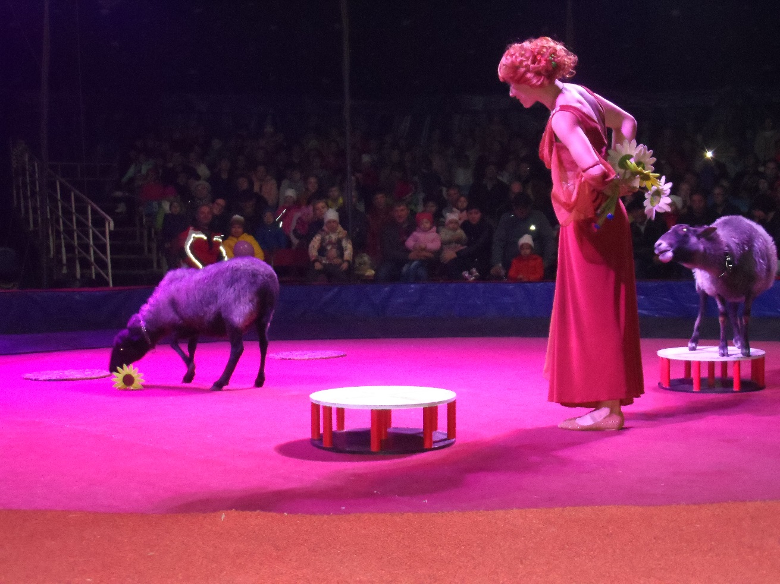

Slide 26
Экскурсия в студию развития личности «Гармония» города Ипатово
Знакомство с профессией психолог;
Познакомились с качествами, которыми должен обладать человек этой профессии.

Slide 27
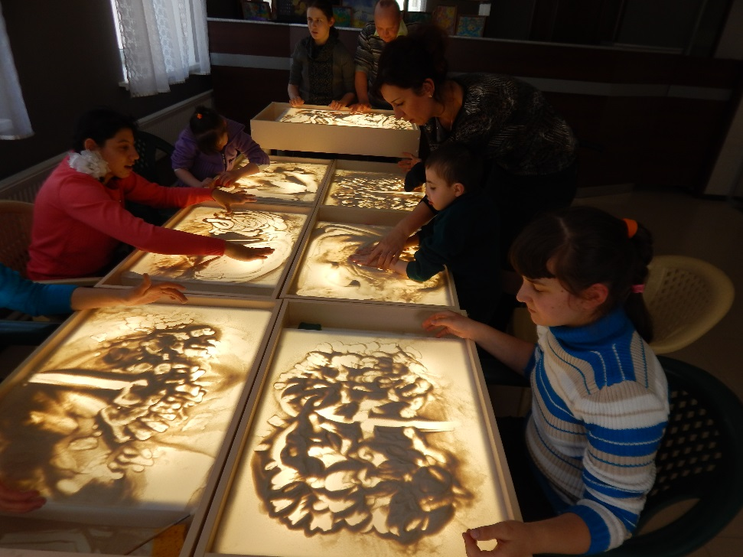
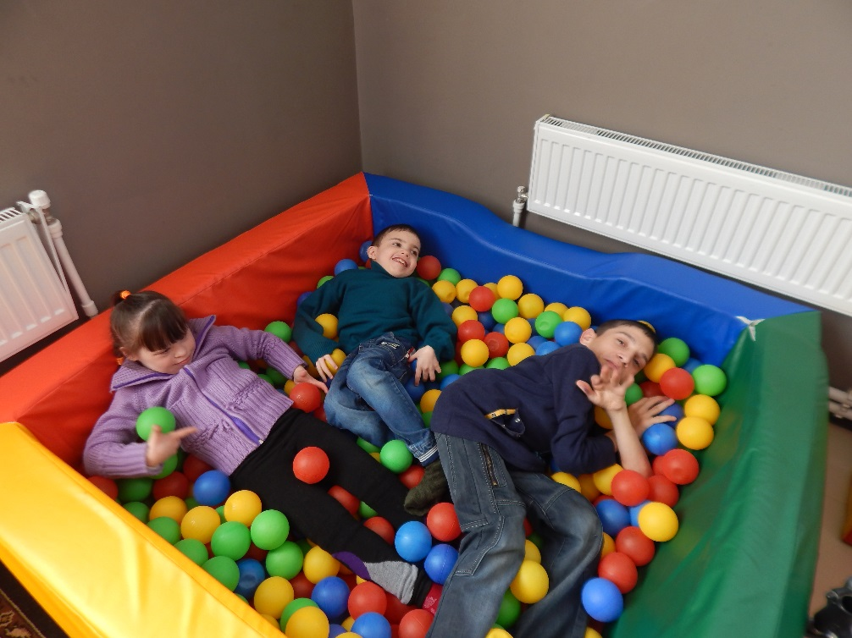
Экскурсия в студию развития личности «Гармония» города Ипатово

Slide 28
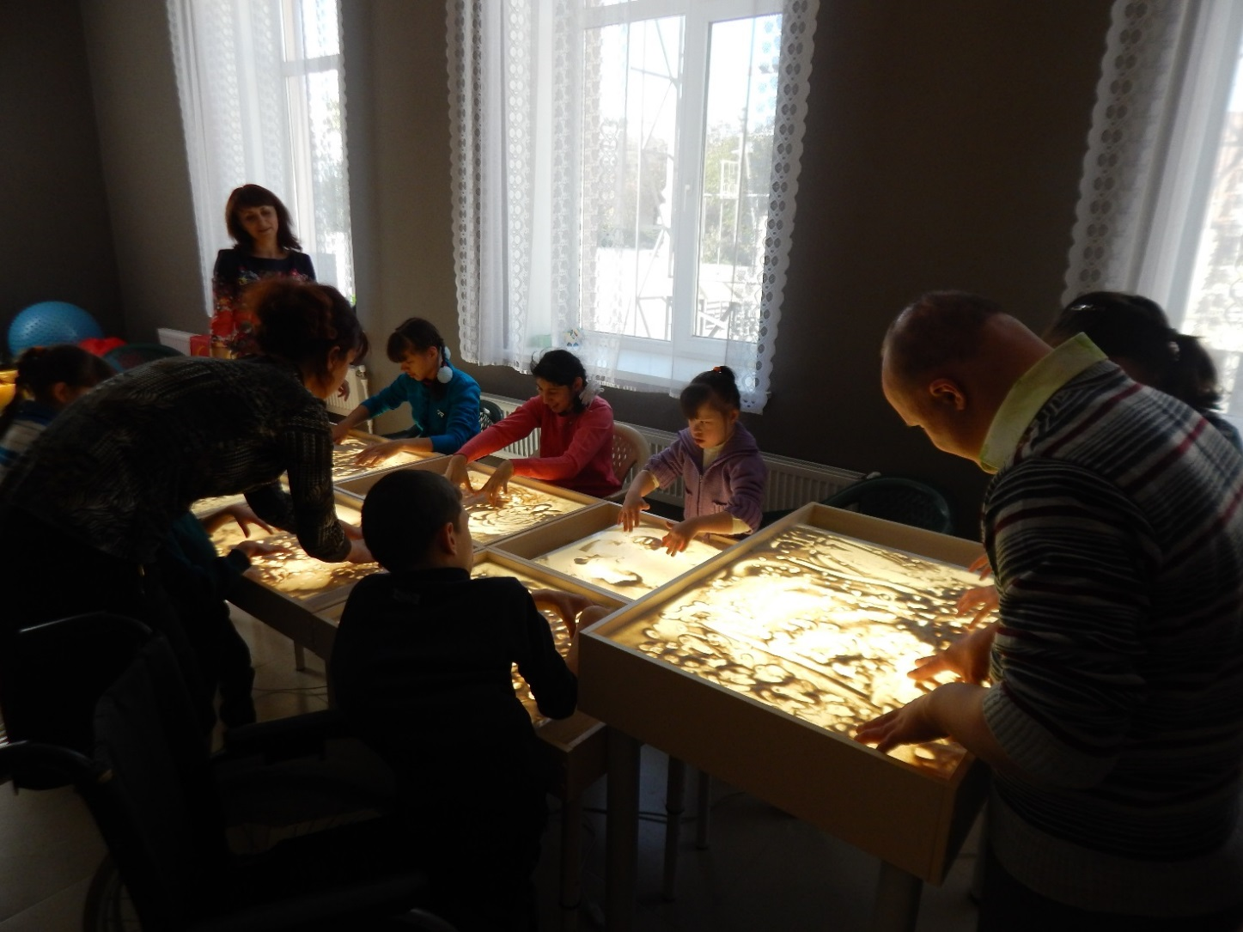

Slide 29
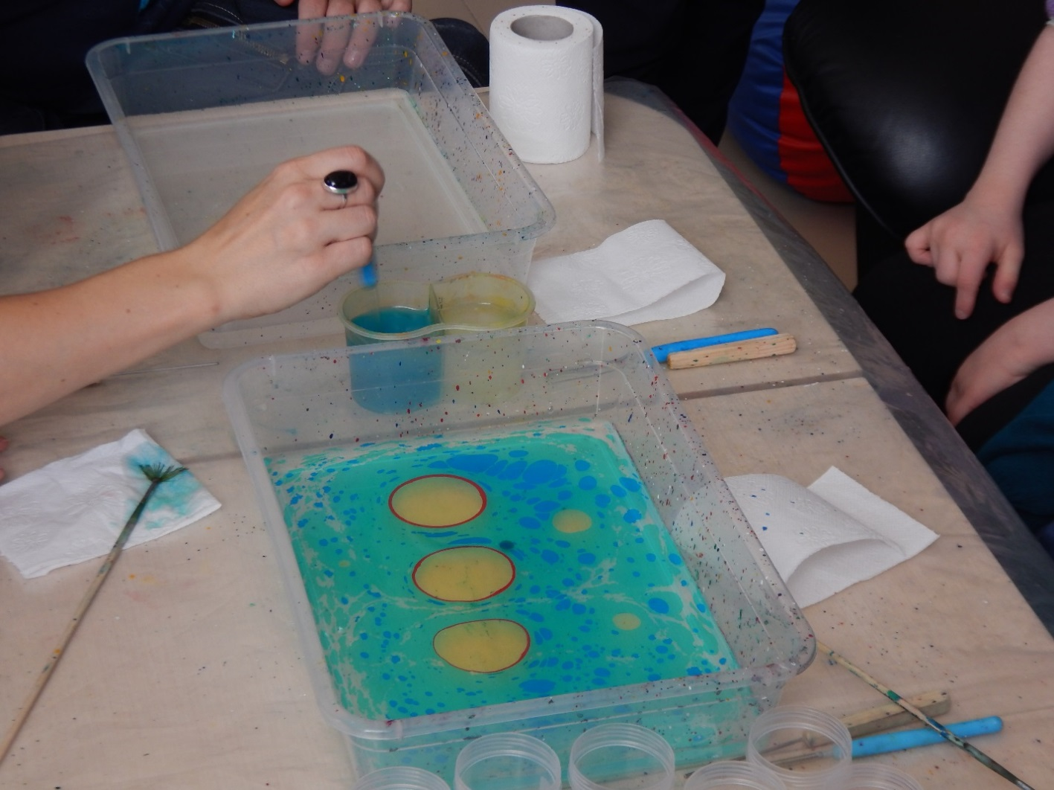

Slide 30
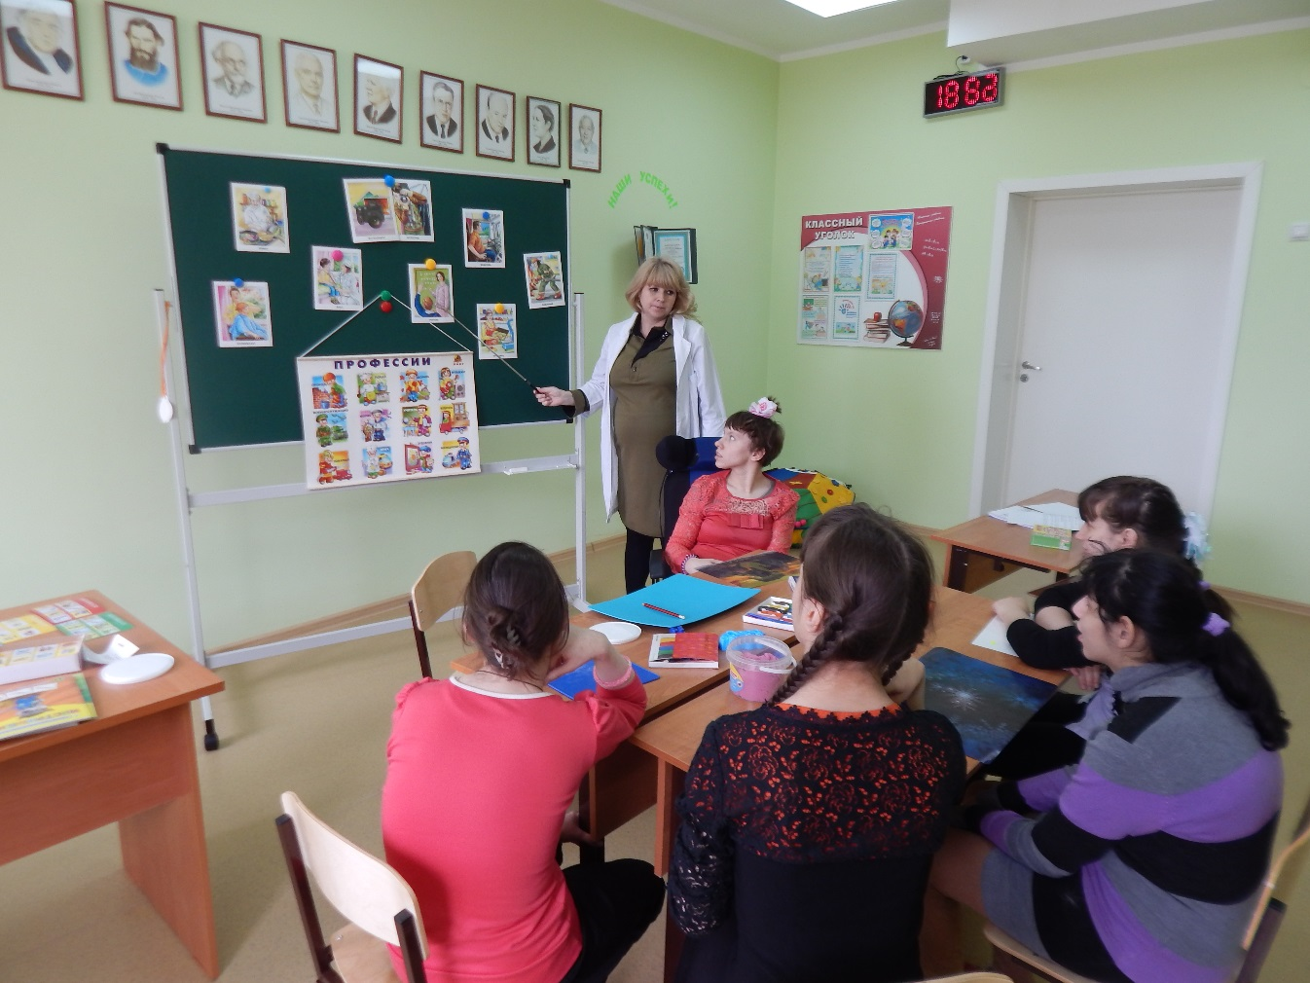
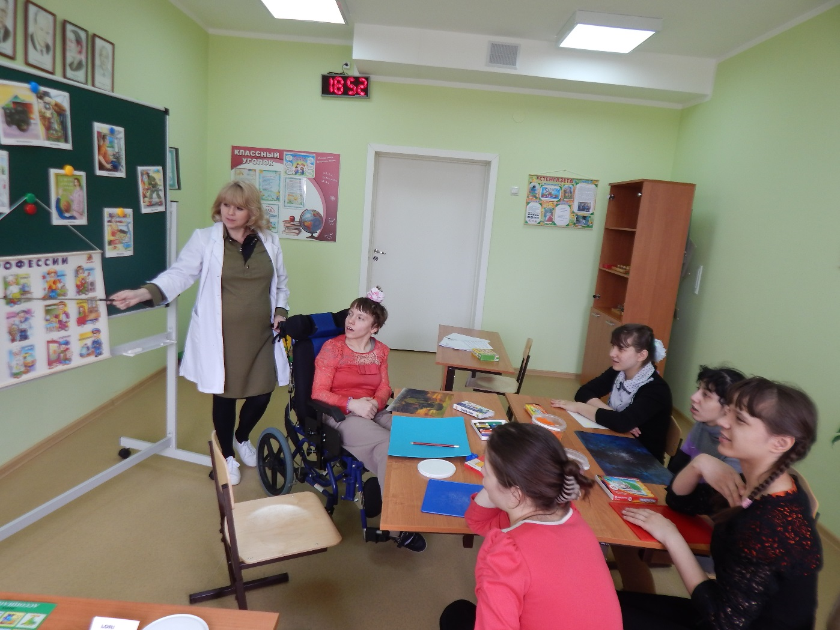
Рассматривание репродукций, альбомов, иллюстраций на тему «Профессии».

Slide 31
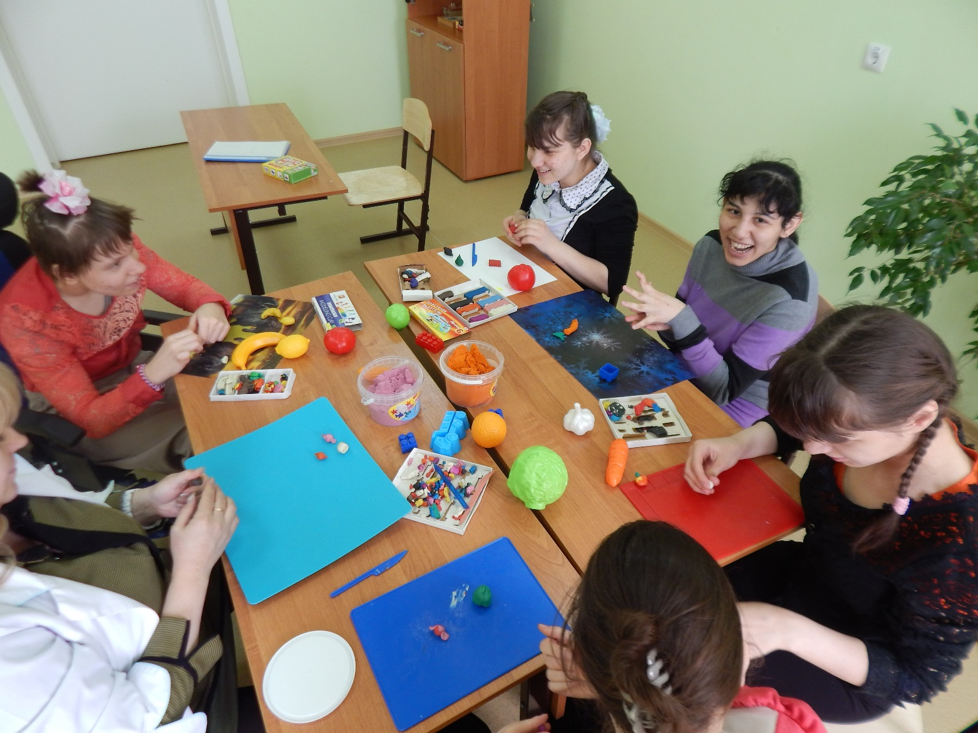
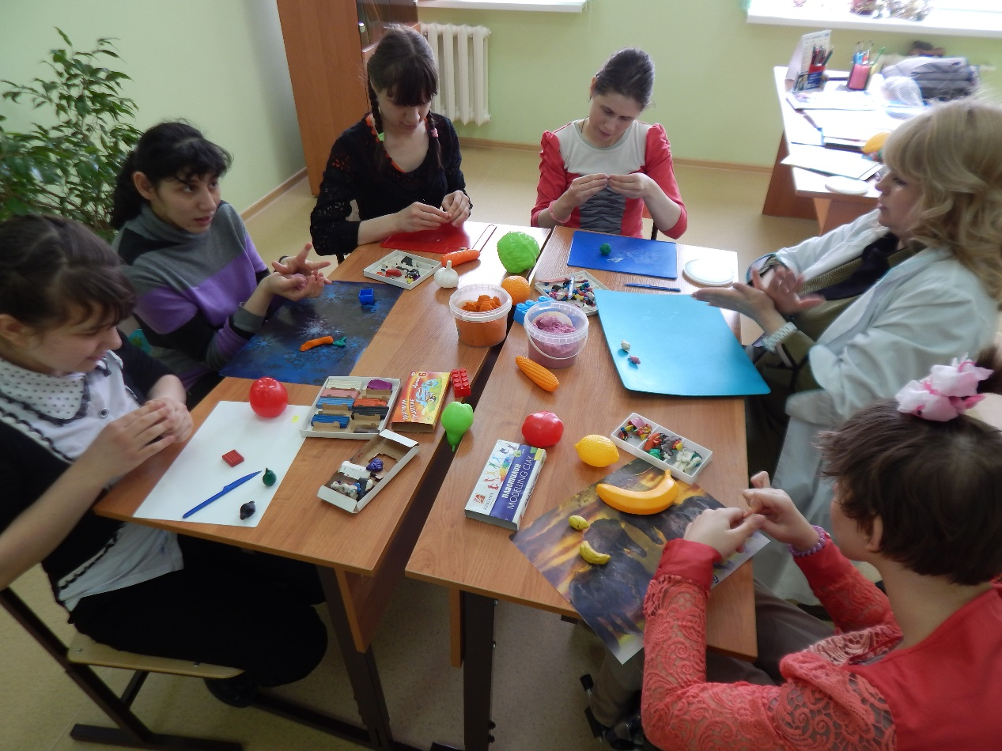
Лепка овощей и фруктов

Slide 32
Благодарим за внимание!

